Slide 1


Diagrama EPS
Entrada – Proceso - Salida
DR© Instituto Tecnológico y de Estudios Superiores de Monterrey

Slide 2
Al diseñar un algoritmo, es importante identificar previamente:
ENTRADAS
PROCESOS
SALIDAS

Slide 3


Ejemplo:
Preparar un licuado de plátano.
Identifica Entradas-Procesos-Salidas.

Slide 4
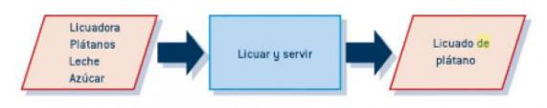
Licuado de plátano
Identifica Entradas-Procesos-Salidas.

Slide 5



Entrada
Identifica las variables que se requieren para resolver el algoritmo, los datos con los que contamos o que se necesitan solicitar.
1

Slide 6
Proceso
Son las acciones que se requieren para encontrar la solución del algoritmo, es la forma como vamos a obtener la solución al problema planteado.
2

Slide 7
Salida
Es el resultado o la solución del problema.
3

Slide 8
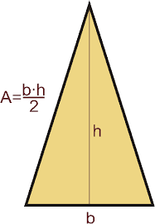
Ejemplo:
Calcular el área de un triángulo.

Slide 9


Calcular el área de un triángulo
ENTRADA | PROCESO | SALIDA
base altura | Escribir "Introduce la base" Leer base Escribir "Introduce la altura" Leer altura area = (base * altura) / 2 Escribir area | area

Slide 10

Ejemplo:
Calcular el pago neto para un empleado que trabaja por horas.
Para llevar a cabo el proceso se requiere conocer cuántas horas trabajó el empleado y cuál sería el pago por hora.
Se calcula la salida: pago neto, con los datos que se tienen.
El resultado se imprime en la pantalla.

Slide 11
Calcular el pago neto
ENTRADA | PROCESO | SALIDA
horas salario | Escribir "Introduce las horas trabajadas" Leer horas Escribir "Introduce el salario por hora" Leer salario pagoNeto = horas * salario Escribir pagoNeto | pagoNeto

Slide 12
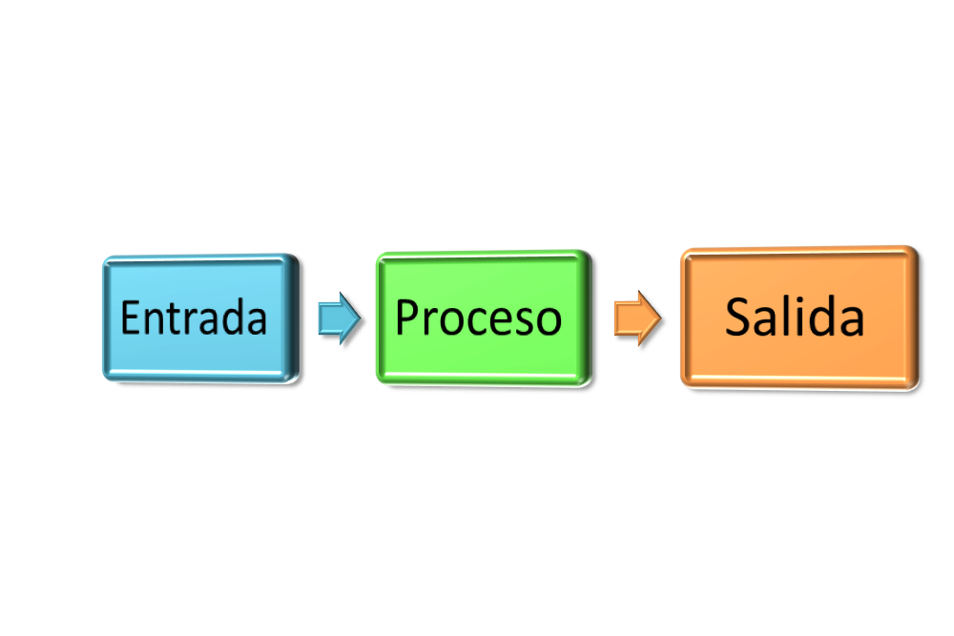
Ejercicios
Escribe el Diagrama Entrada – Proceso – Salida de los siguientes ejercicios.

Slide 13
Ejercicio 1
Convierta el precio de un producto de pesos a dólares, si se tiene el tipo de cambio del dólar y el precio en pesos del producto, el resultado debe mostrar "El precio del producto en dólares es:" X .

Slide 14
Ejercicio 2
Calcule el tiempo que se tarda un auto en llegar a un lugar, así como los litros de gasolina que se requieren y su costo en pesos si se tiene la distancia a recorrer en Km, la velocidad en Km por hora y el rendimiento del auto en Km por litro. El resultado debe mostrar el tiempo, los litros y el costo en pesos.
Recuerda que v = d / t

Slide 15
Ejercicio 3
Un alumno desea conocer la calificación final de su materia de Programación.
La rúbrica de esta materia se compone de la siguiente manera:
Parcial 1 20%
Parcial 2 35%
Proyecto final 15%
Examen final 30%

Slide 16
Ejercicio 4
Un estudiante desea conocer el área de un triángulo a partir de la base y la altura.

Slide 17
Ejercicio 5
Convertir de grados Centígrados a grados Fahrenheit. Digite el número de grados Centígrados que desea convertir a grados Fahrenheit.
F = C*(9/5)+32 (utiliza la fórmula para realizar la conversión)
El resultado debe mostrar: "X grados Centígrados corresponde a X grados Fahrenheit".

Slide 18
Fuentes para consultar
VIDEO
◇https://www.youtube.com/watch?v=GQwEk_zIVG4
MATERIAL
◇http://periodicox.bigpress.net/texto-diario/mostrar/436059/diagramas-eps-entrada-proceso-salida
18

Slide 19

Gracias

